Slide 1

Programa de Ingeniería de Sistemas
Gerencia de la Tecnología de la Información
Sesión 5
Tema:
Plan estratégico de tecnologías de información. Examen Parcial I

Slide 2
Resultado de aprendizaje
Evidencia de aprendizaje
Conoce los conceptos relacionados en la implementación de tecnologías de información en una organización.
Examen parcial I.

Slide 3
Plan estratégico de tecnologías de información
Plan estratégico de tecnologías de información.
Activos de tecnologías de información.
Análisis de requerimientos estratégicos.
Desarrollo del Plan Estratégico de TI (PETI).
Diseño del Plan Operativo.

Slide 4
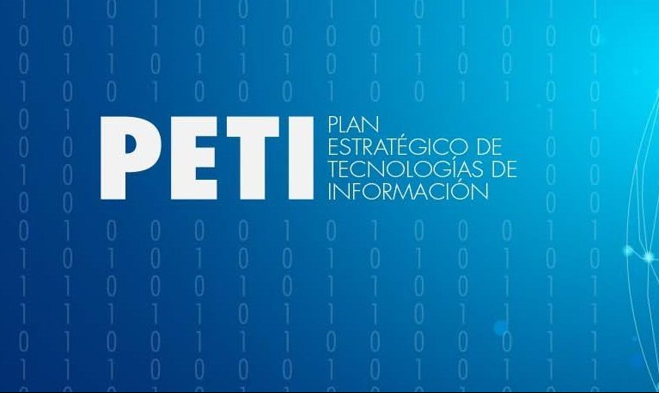
Revisa el siguiente video:
Planeación estratégica de TI:
https://www.youtube.com/watch?v=EH4iQDYJz_M

Slide 5
Después de haber visualizado el video en la slide anterior, reflexionamos y respondemos las siguientes interrogantes:
01
¿Qué son los planes estratégicos de TI?
¿Cree usted que el PETI es importante?
02

Slide 6
Plan estratégico de TI
Un Plan Estratégico de Tecnología de Información es un conjunto de definiciones tecnológicas e iniciativas de TI que deben soportar la visión, misión y estrategias que el negocio tiene para un horizonte de tiempo definido, creemos que la razón de ser de las tecnologías de información es el negocio mismo y por ende ambas perspectivas (negocio y tecnología) deben estar alineadas y contar con mecanismos para facilitar éste alineamiento.
Gerencia de la TI – Sesión 5

Slide 7
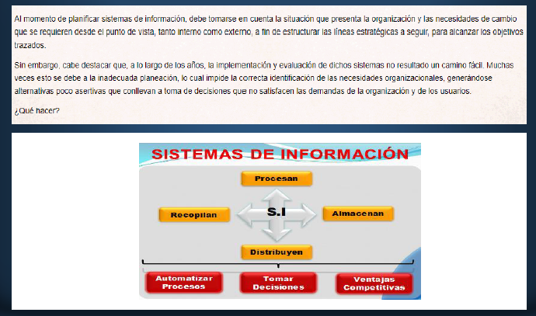
Plan estratégico de TI
Gerencia de la TI – Sesión 5

Slide 8
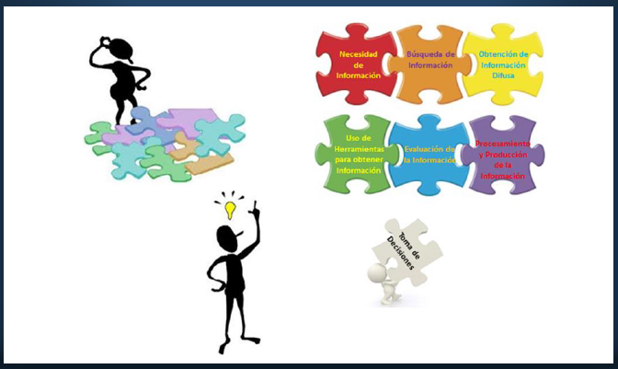
Plan estratégico de TI
Gerencia de la TI – Sesión 5

Slide 9
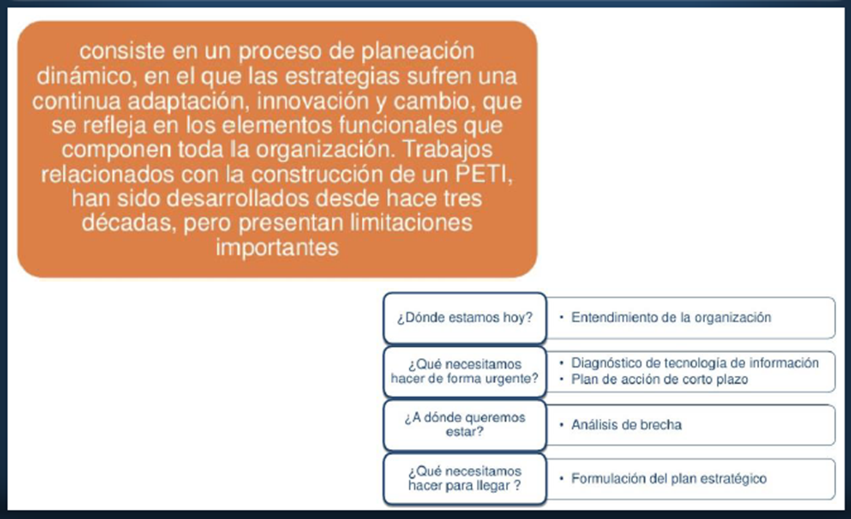
Plan estratégico de TI
Gerencia de la TI – Sesión 5

Slide 10
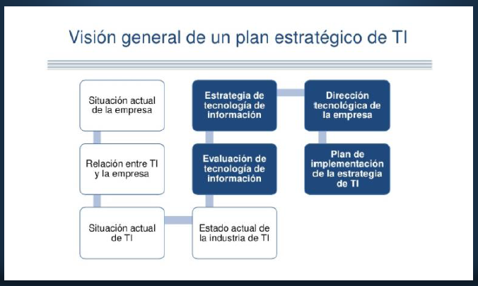
Plan estratégico de TI
Gerencia de la TI – Sesión 5

Slide 11

Activos de TI
Con que activos de TI contamos?
Son suficientes para llevar a cabo el PETI?
Los activos actuales son compatibles?
Se pueden integrar los sistemas y servicios de TI?
Mi personal está capacitado para cumplir con el PETI?
Gerencia de la TI – Sesión 5

Slide 12
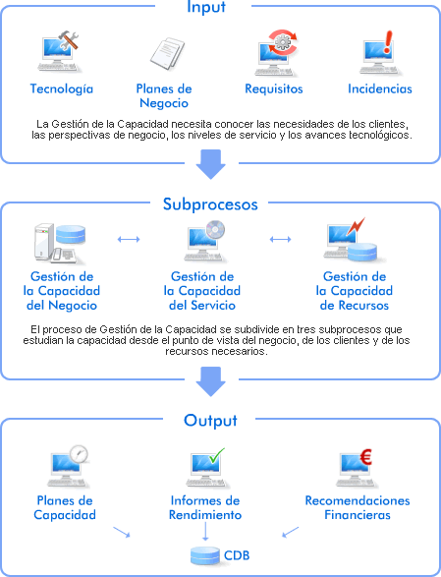
Activos de TI
Gerencia de la TI – Sesión 5

Slide 13
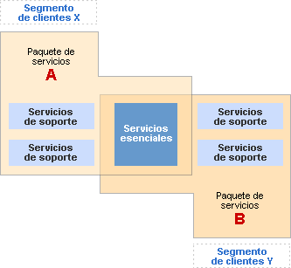
Activos de TI
Gerencia de la TI – Sesión 5

Slide 14
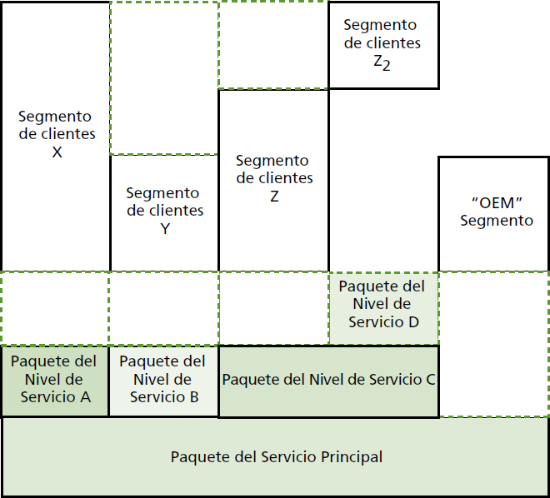
Activos de TI
Gerencia de la TI – Sesión 5

Slide 15
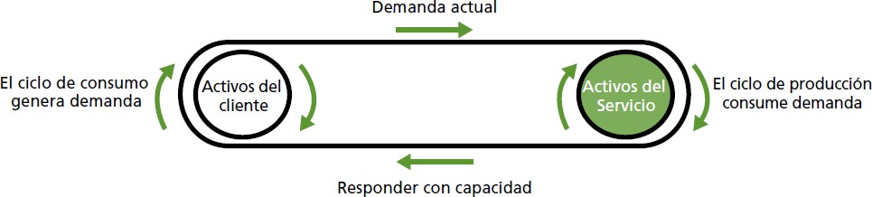
Activos de TI
Gerencia de la TI – Sesión 5

Slide 16

Análisis de requerimientos estratégicos
Especificar los requisitos de información de la organización y obtener el modelo de información
Gerencia de la TI – Sesión 5

Slide 17
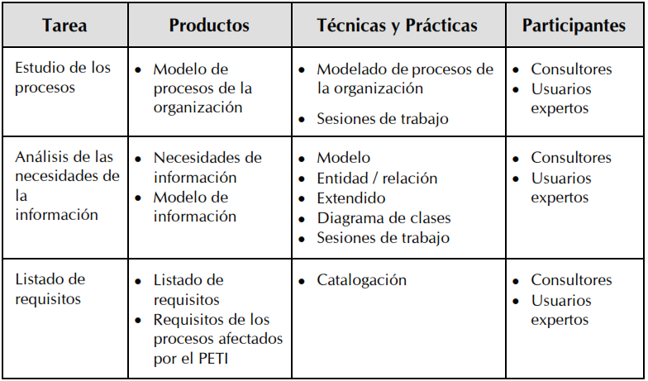
Modelamiento de Requerimiento
Gerencia de la TI – Sesión 5

Slide 18
Análisis de requerimientos estratégicos
Estudio de Procesos de la Organización
Estudiar cada proceso de la organización incluidos en el ámbito del PETI.
Para cada proceso:
Gerencia de la TI – Sesión 5
Proceso
Actividades / funciones
Información
Unidades organizativas

Slide 19
Análisis de requerimientos estratégicos
Estudio de Procesos de la Organización
Se elabora un modelo que corresponde a cada proceso.
Se unifican en un solo modelo (en la medida de lo posible).
Finalidad: Proporcional una visión global y facilitar launa identificación de requisitos más objetiva.
Gerencia de la TI – Sesión 5

Slide 20
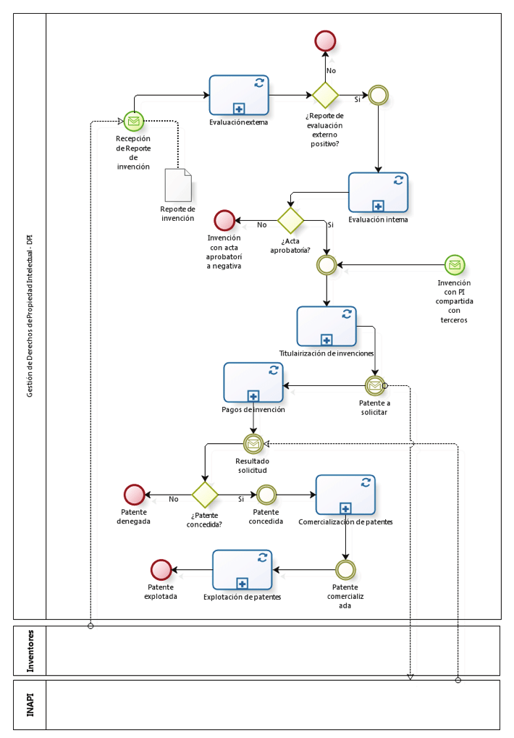
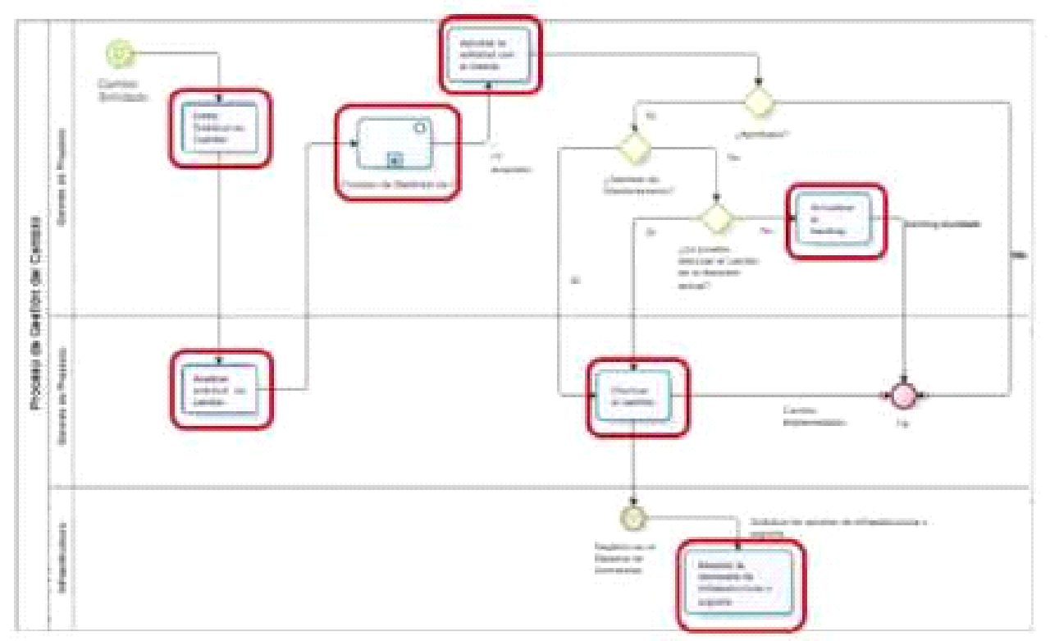
Análisis de requerimientos estratégicos
Gerencia de la TI – Sesión 5

Slide 21
Análisis de requerimientos estratégicos
Análisis de las Necesidades de Información
Análisis de las Necesidades de Información
Necesidades de Información.
Modelo de Información.
Modelo de Procesos
Gerencia de la TI – Sesión 5
Modelo Entidad / Relación.
Diagrama de clases

Slide 22
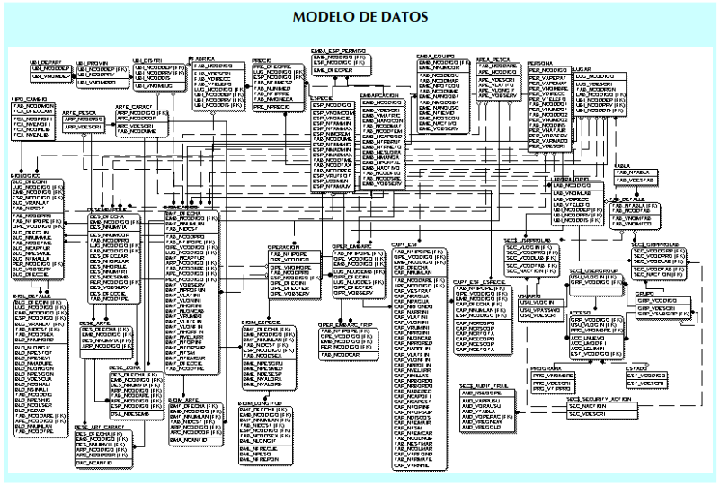
Gerencia de la TI – Sesión 5

Slide 23
Análisis de requerimientos estratégicos
Listado de Requisitos
Analizar información: Estudio de Procesos, modelo de datos.
Definir requisitos (y necesidades) de información.
Priorizar:
Considerar la opinión de usuarios.
Considerar los objetivos del PETI.
Gerencia de la TI – Sesión 5

Slide 24
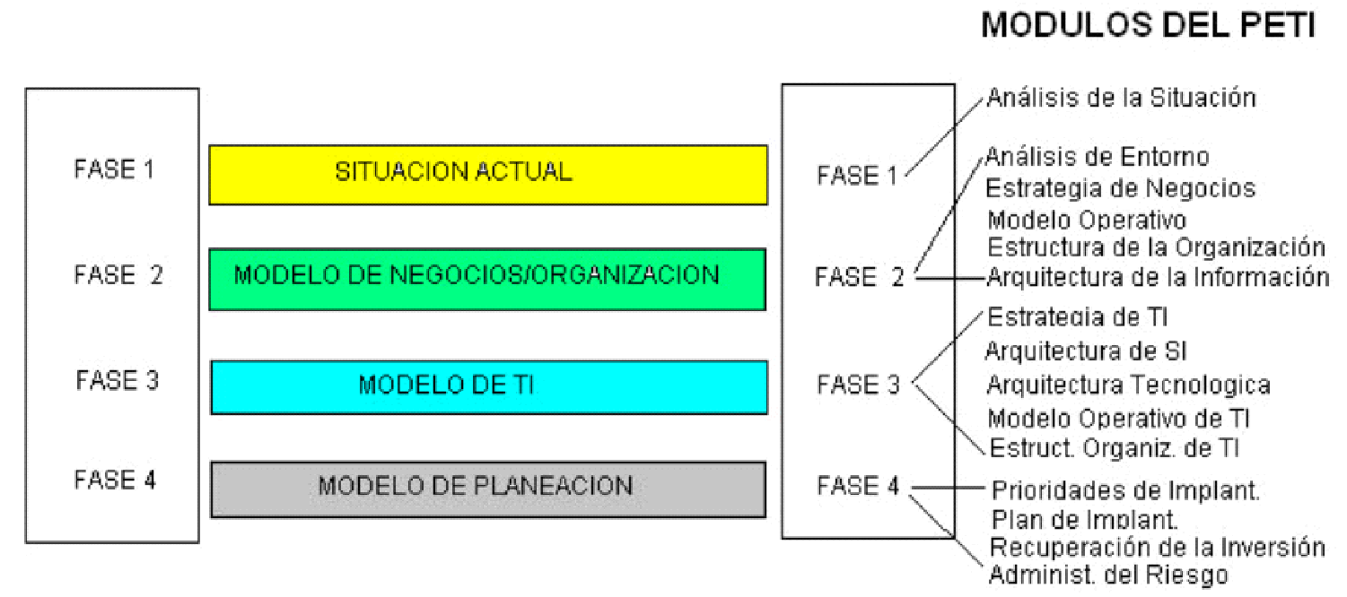
Desarrollo del Plan Estratégico de TI
Gerencia de la TI – Sesión 5

Slide 25
Desarrollo del Plan Estratégico de TI
Metodología de Planeamiento Estratégico de Tecnología de Información (PETI)
Este paradigma está concebido, en concordancia con el modelo conceptual, a través de una visión estratégica de negocios / organizacional y una visión estratégica de TI. La metodología integra ambas visiones en una única final.
Fase I : Situación Actual
Fase II : Modelo de Negocio/Organización
Fase III : Modelo de TI
Fase IV: Modelo de Planeación
Gerencia de la TI – Sesión 5

Slide 26
Desarrollo del Plan Estratégico de TI
Metodología de Planeamiento Estratégico de Tecnología de Información (PETI)
Fase I : Situación Actual
Gerencia de la TI – Sesión 5
Todo el proceso comienza con un análisis de la situación actual en la que produce el modelo funcional imperante en la empresa. En este paso se evalúa de manera general el entendimiento de la estrategia de negocios, la eficiencia de los procesos operativos y la aceptación de TI en la organización.

Slide 27
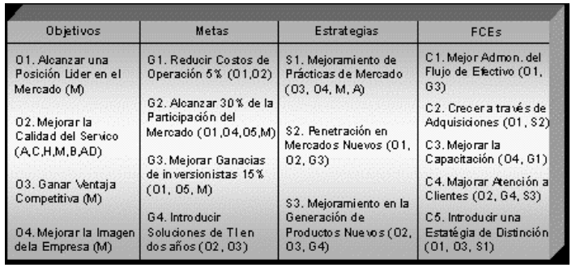
Desarrollo del Plan Estratégico de TI
Gerencia de la TI – Sesión 5

Slide 28
Desarrollo del Plan Estratégico de TI
Metodología de Planeamiento Estratégico de Tecnología de Información (PETI)
Fase II : Modelo de Negocio/Organización
Relacionada con la creación de un modelo de la organización, inicia con un análisis del entorno y el establecimiento de la estrategia de negocios.
Continúa con el diseño en detalle de los modelos operativos, que van a producir en parte los requerimientos de TI necesarios para mejorar la eficiencia y la productividad de la empresa.
Posteriormente, se construye la estructura de la organización, que especifica puestos, perfiles, habilidades, etcétera, necesarios para administrar la empresa.
La fase termina con la construcción de una arquitectura de información, que identifica las necesidades globales de información de la empresa.
Gerencia de la TI – Sesión 5

Slide 29
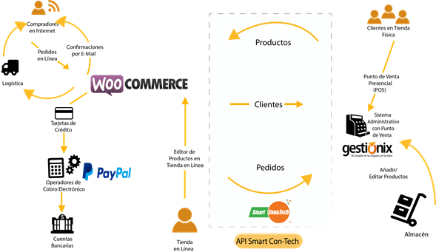
Desarrollo del Plan Estratégico de TI
Gerencia de la TI – Sesión 5

Slide 30
Desarrollo del Plan Estratégico de TI
Metodología de Planeamiento Estratégico de Tecnología de Información (PETI)
Fase III : Modelo de TI
Trata del desarrollo de un modelo de TI.
En su primer módulo, tiene como objetivo la transformación de las estrategias de negocios en una estrategia de TI.
Sigue con la construcción de la arquitectura de sistemas, que establece un marco para la especificación de las aplicaciones y la integración de la información.
Luego se definen los elementos clave y las características esenciales de la arquitectura tecnológica (hardware y comunicaciones), que establece la plataforma en la que los sistemas van a funcionar.
Continúa con el diseño en detalle de los modelos operativos de TI, que describen el funcionamiento del área informática.
Finaliza con la definición sobre la estructura de la organización de TI, necesaria para administrar los requerimientos informáticos.
Gerencia de la TI – Sesión 5

Slide 31
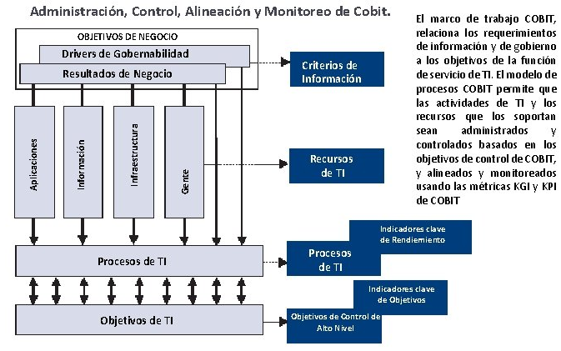
Desarrollo del Plan Estratégico de TI
Gerencia de la TI – Sesión 5

Slide 32
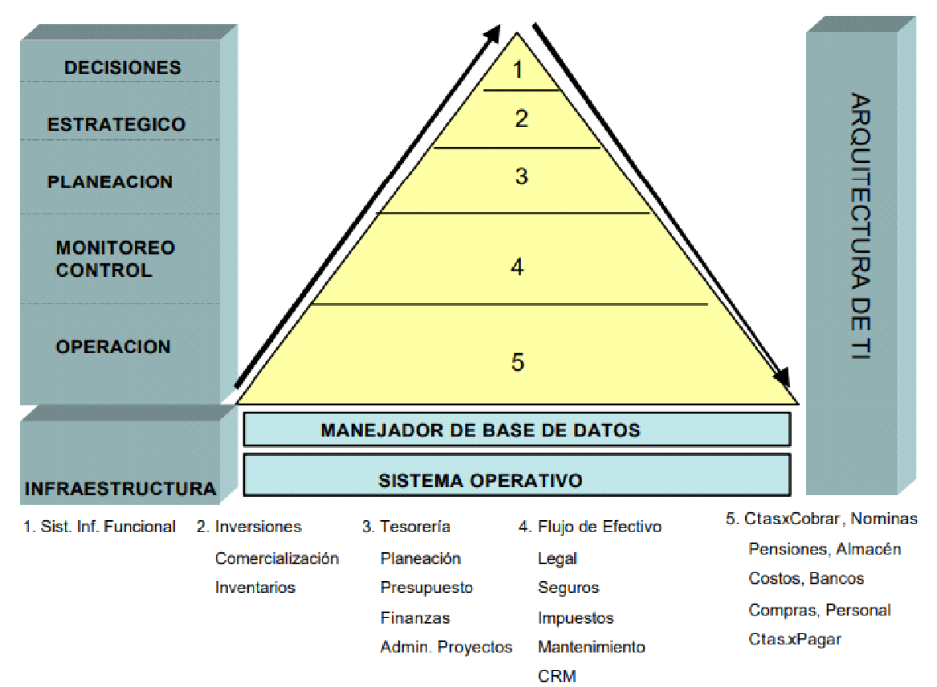
Desarrollo del Plan Estratégico de TI
Gerencia de la TI – Sesión 5

Slide 33
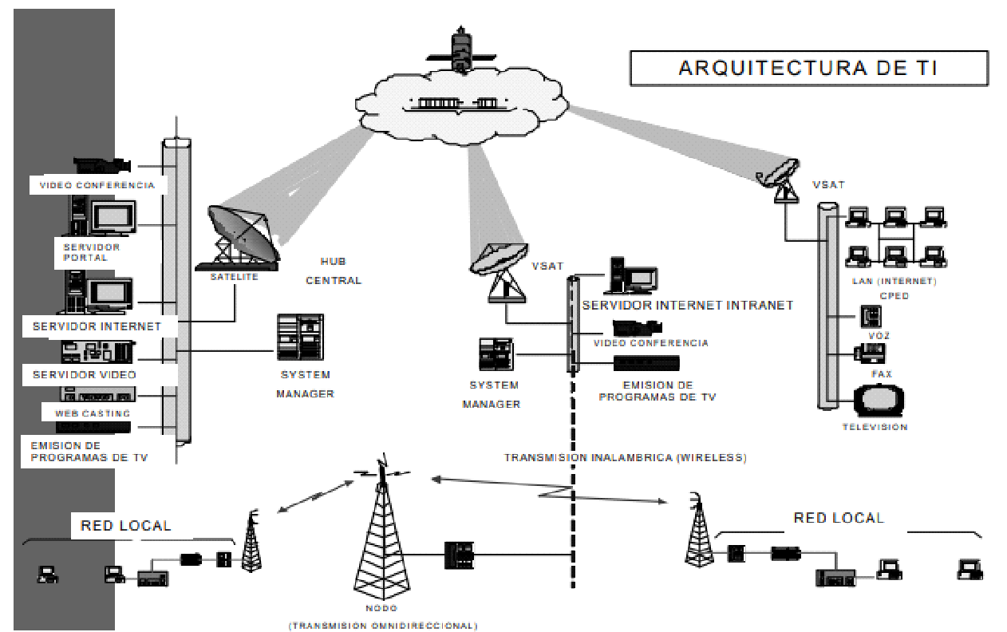
Desarrollo del Plan Estratégico de TI
Gerencia de la TI – Sesión 5

Slide 34
Desarrollo del Plan Estratégico de TI
Fase IV : Modelo de Planeación
Se concentra en la elaboración de un modelo de planeación:
Primero se establecen las prioridades para la implantación de la TI y los procesos operativos.
Luego se define un plan de implantación, que determina el orden de desarrollo de los proyectos de negocios / organización y de TI.
Continúa con un estudio de la recuperación de la inversión, a través de un análisis costo / beneficio.
Todo el proceso finaliza con un estudio de administración del riesgo, que se encarga de reconocer la existencia de amenazas que puedan poner en peligro el éxito del PETI.
Gerencia de la TI – Sesión 5

Slide 35
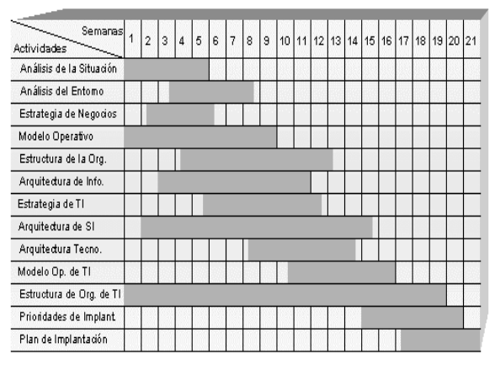
Desarrollo del Plan Estratégico de TI
Gerencia de la TI – Sesión 5

Slide 36
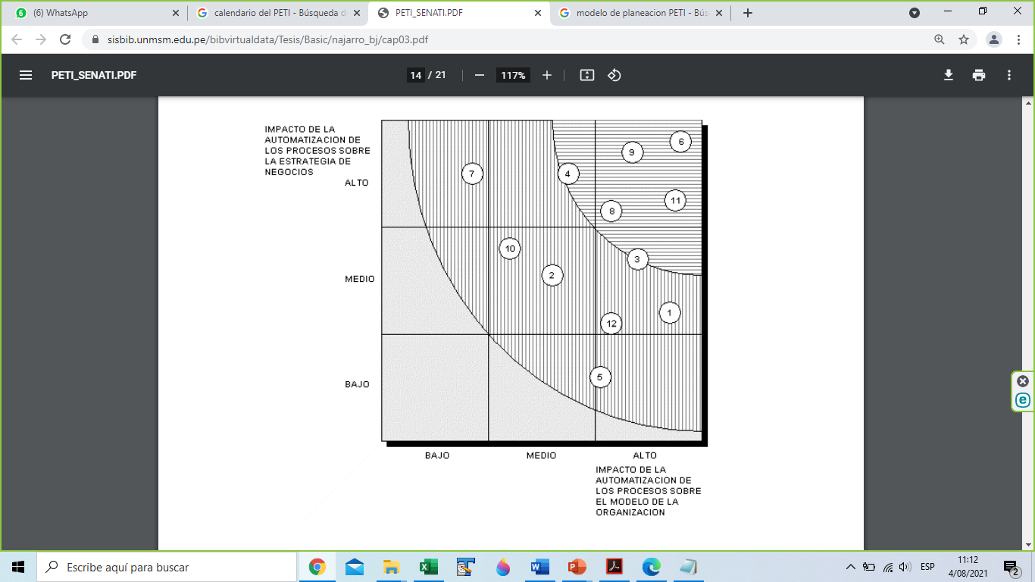
Desarrollo del Plan Estratégico de TI
Gerencia de la TI – Sesión 5

Slide 37
Desarrollo del Plan Estratégico de TI
Metodología de Planeamiento Estratégico de Tecnología de Información (PETI)
En resumen…
Cuando se utilizan las tecnologías de información de acuerdo a las necesidades de corto plazo del departamento de informática o de algunas áreas de negocio, sin tener en cuenta la visión, misión y estrategias que la alta dirección quiere implementar en el negocio, dichas iniciativas de TI no llegan a entregar los beneficios estimados en un principio, originando así un quiebre en las expectativas de todas las partes interesadas (alta dirección, gerencias del negocio, gerencia de informática, etc.).
De ahí la importancia de contar con un plan maestro, es decir, un Plan Estratégico de Tecnologías de Información.
Gerencia de la TI – Sesión 5

Slide 38
Diseño del Plan Operativo
Plan estratégico de tecnologías de información
Catálogo de proyectos de TI
Desarrollo
Adquisición
Capacitación
Mejora continua
Presupuesto anual
Metas anuales
Contribuyen al PETI
Gestión de proyectos
Gerencia de la TI – Sesión 5

Slide 39
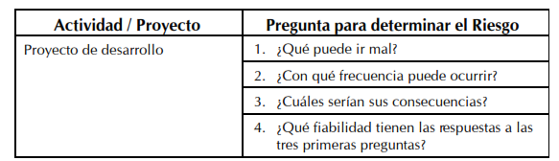
Diseño del Plan Operativo
Análisis de Riesgos
Plan de Contingencia
Gerencia de la TI – Sesión 5
Plan de Contingencia
Actividades Previas
Plan de Emergencia
Actividades Durante
Actividades Después

Slide 40
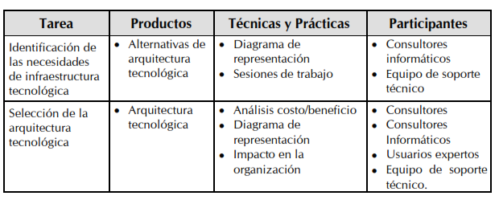
Diseño del Plan Operativo
Gerencia de la TI – Sesión 5

Slide 41
Diseño del Plan Operativo
Identificación de las Necesidades de Infraestructura
Objetivo de analizar las necesidades de infraestructura tecnológica y proponer las alternativas viables desde el punto de vista tecnológico, para dar respuesta a dichas necesidades.
Analizar el modelo de sistemas de información y el catálogo de requisitos, en especial los de carácter técnico.
Identifican las necesidades: entornos necesarios, conectividad y comunicaciones entre ellos, disponibilidad, servicios críticos, etc.
Gerencia de la TI – Sesión 5

Slide 42
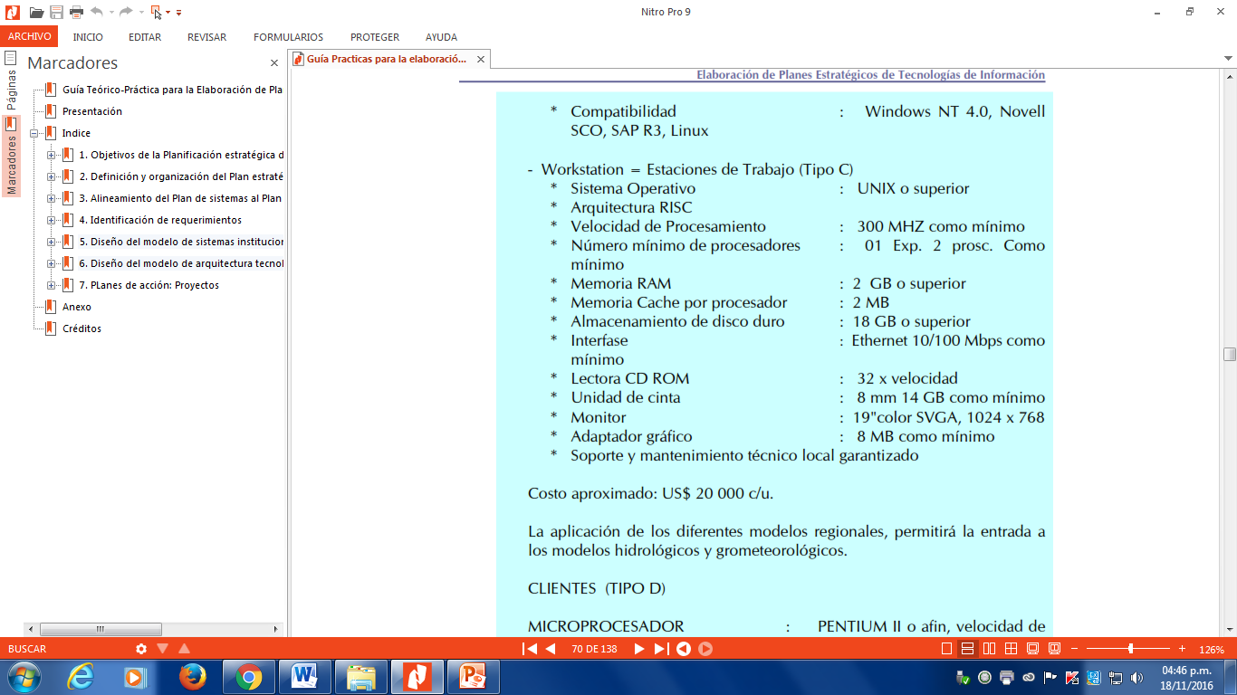
Diseño del Plan Operativo
Selección de la Arquitectura Tecnológica: Ejemplo:
Gerencia de la TI – Sesión 5

Slide 43
Autoevaluación
Sesión 5

Slide 44

Evidencia de aprendizaje: Examen parcial I
Examen parcial I
Gerencia de la TI – Sesión 5

